Slide 1

МДОАУ «Детский сад №65 г. Орска»
Презентация на тему:
«Самый необычный и оригинальный вид театра для детей младшего дошкольного возраста среди ДОУ
г. Орска»
Подготовил: музыкальный руководитель
Фролова Инна Александровна
г. Орск, 2024г.

Slide 2
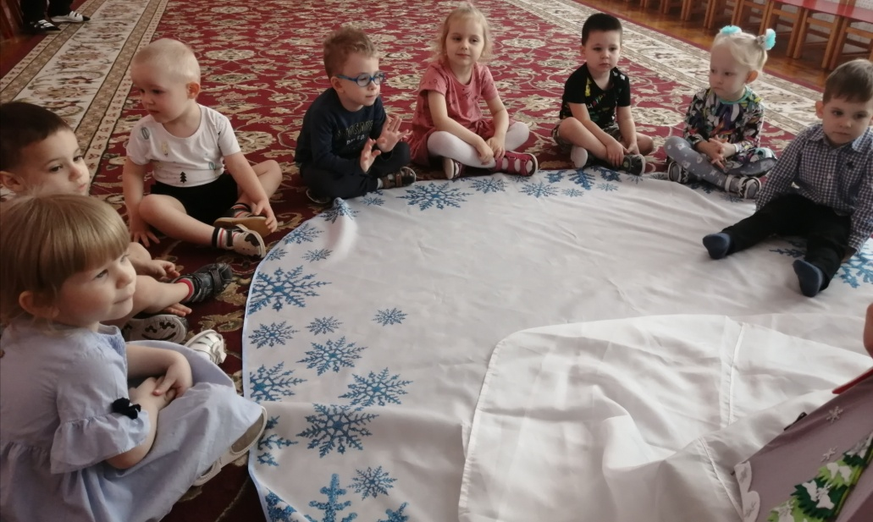
«Детский театр» – это искусство, понятное и доступное даже самым маленьким зрителям. Он помогает малышам лучше понимать себя и окружающий мир, развивает их коммуникативные, социальные навыки и творческие способности.
Театрализованная деятельность для детей - это мир игры и превращений, оживших сказочных персонажей, вместе с которыми ребёнок чувствует себя участником волшебства.

Slide 3
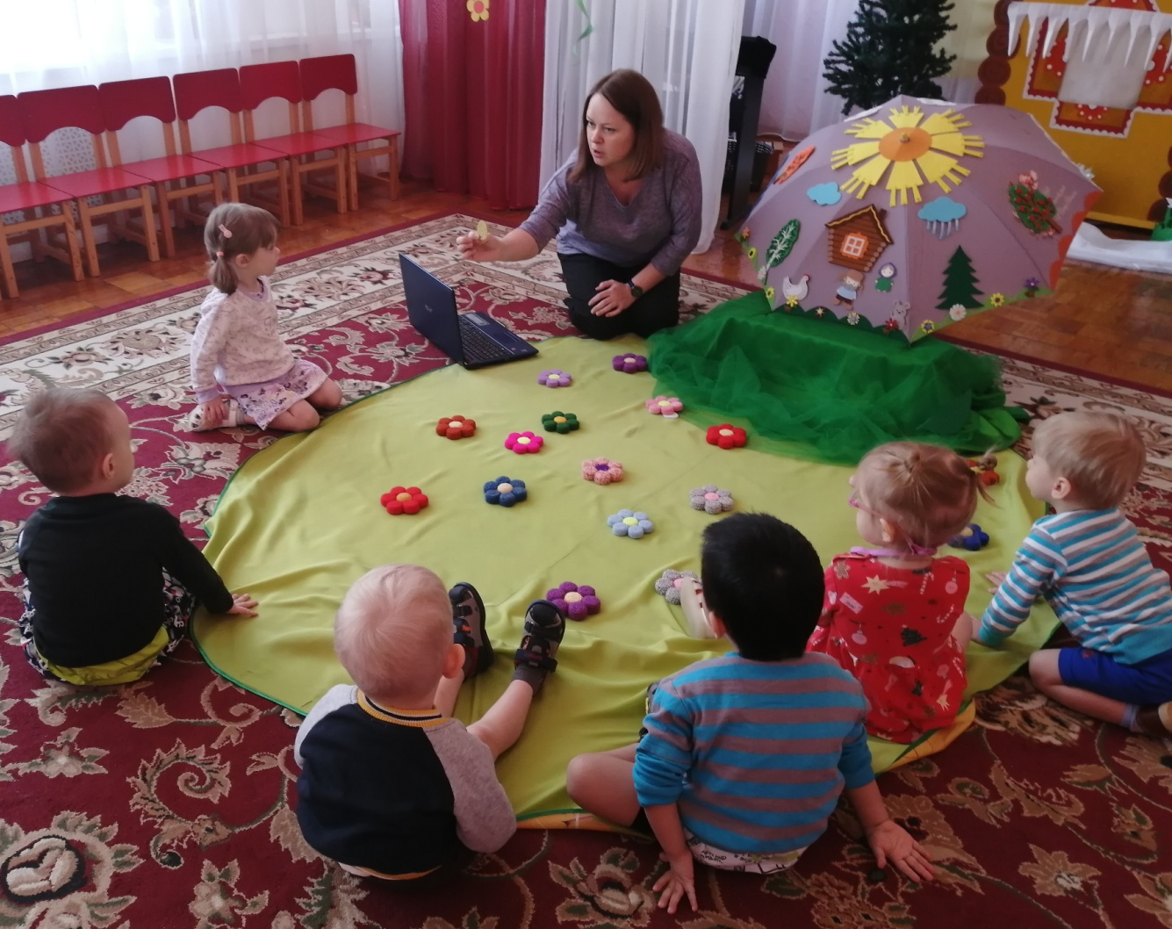
В нашем детском саду имеются разные виды театра для детей младшего дошкольного возраста . Но одним из необычных, оригинальных и представляющий большой интерес для малышей - является «Театр на зонтике».

Slide 4
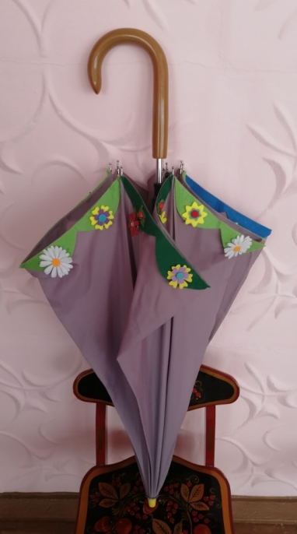
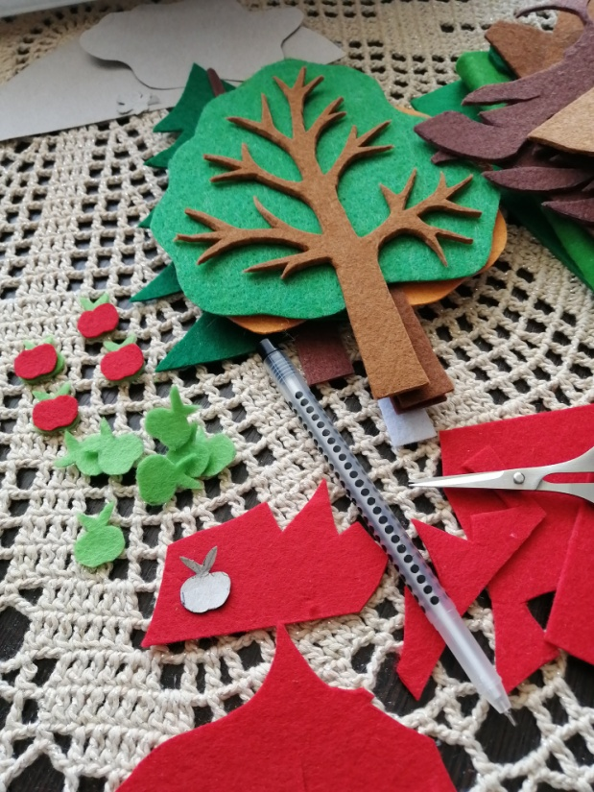
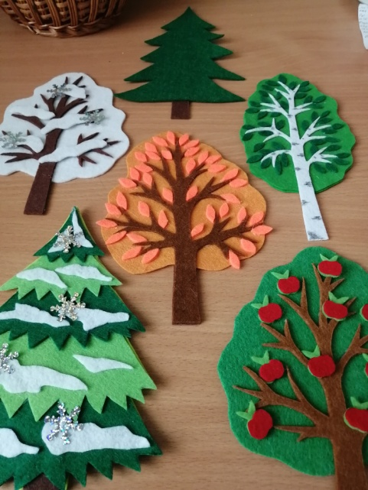
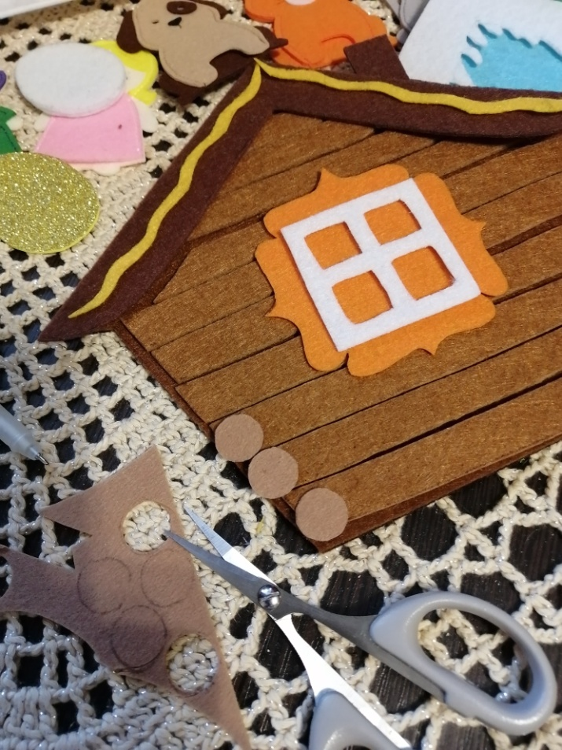
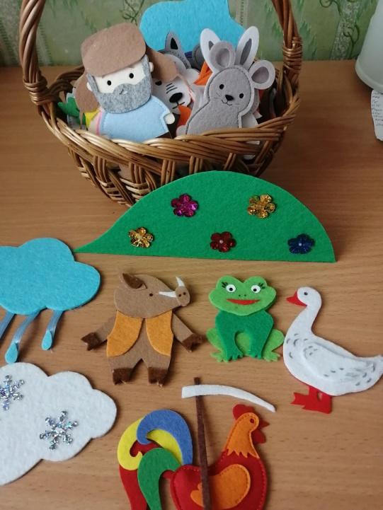
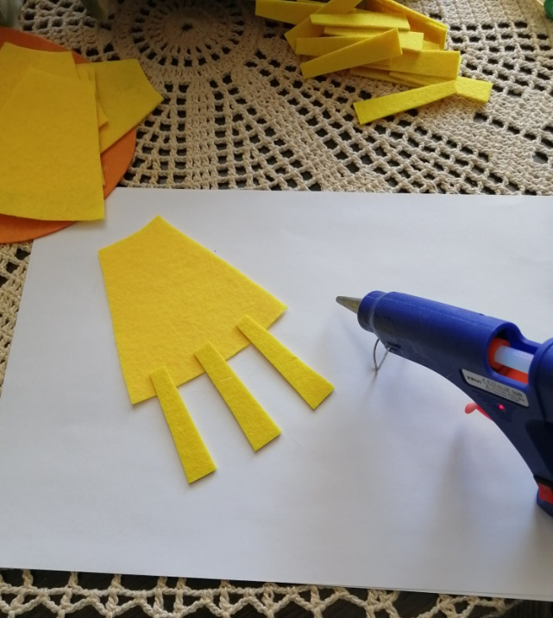
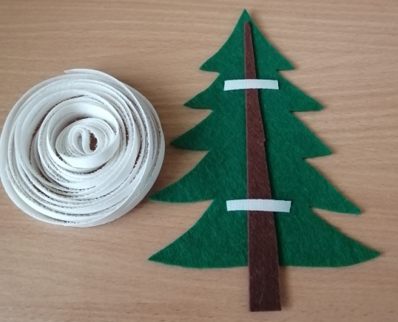
Для данного вида театра нам понадобился зонт-трость, по окружности которого мы наклеили кармашки из фетра. Подготовили из фетра героев сказок и соответствующие декорации, которые крепятся на зонте при помощи липучек или вставляются в кармашки зонта.

Slide 5
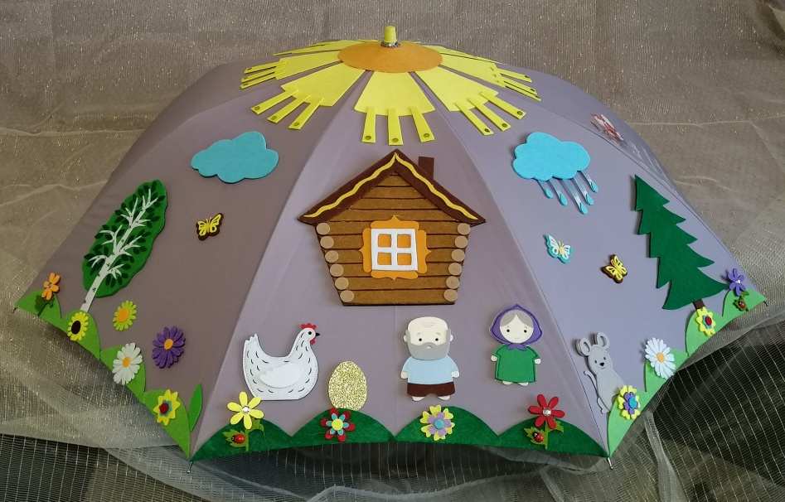
Таким образом, у нас получились наборы к следующим сказкам: «КУРОЧКА РЯБА»

Slide 6
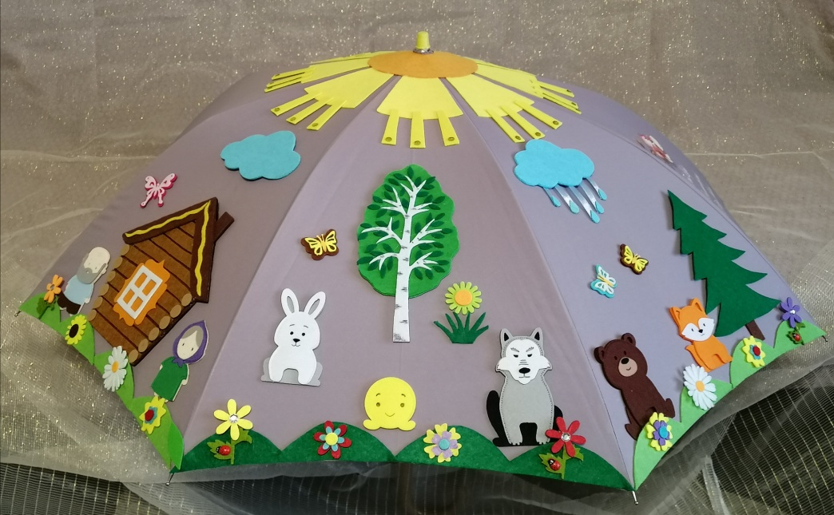
«КОЛОБОК»

Slide 7
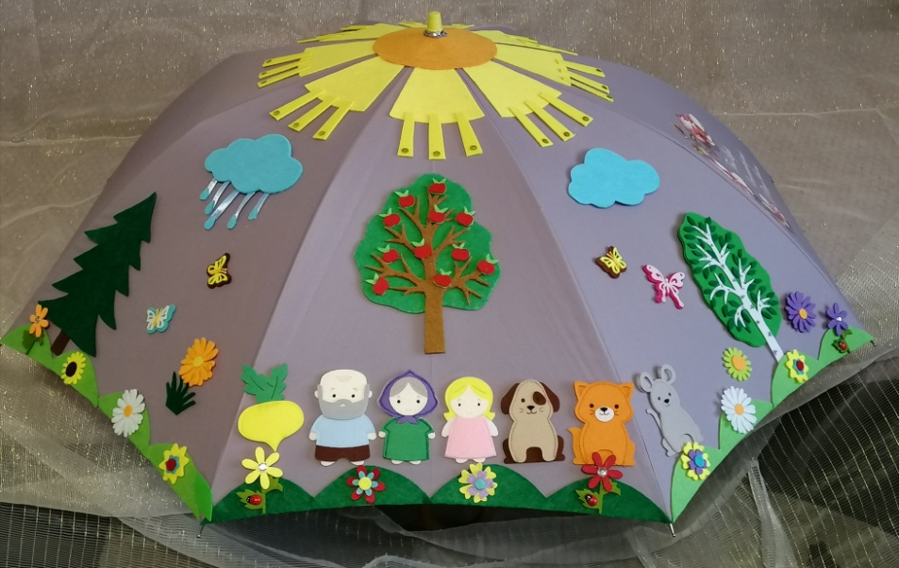
«РЕПКА»

Slide 8
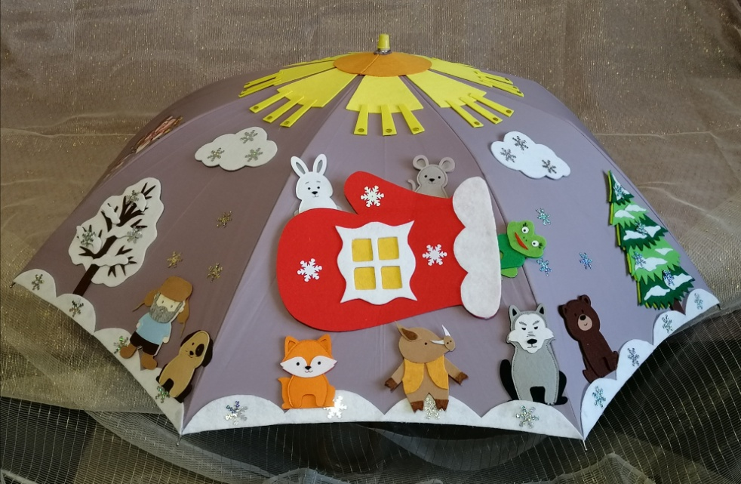
«РУКАВИЧКА»

Slide 9
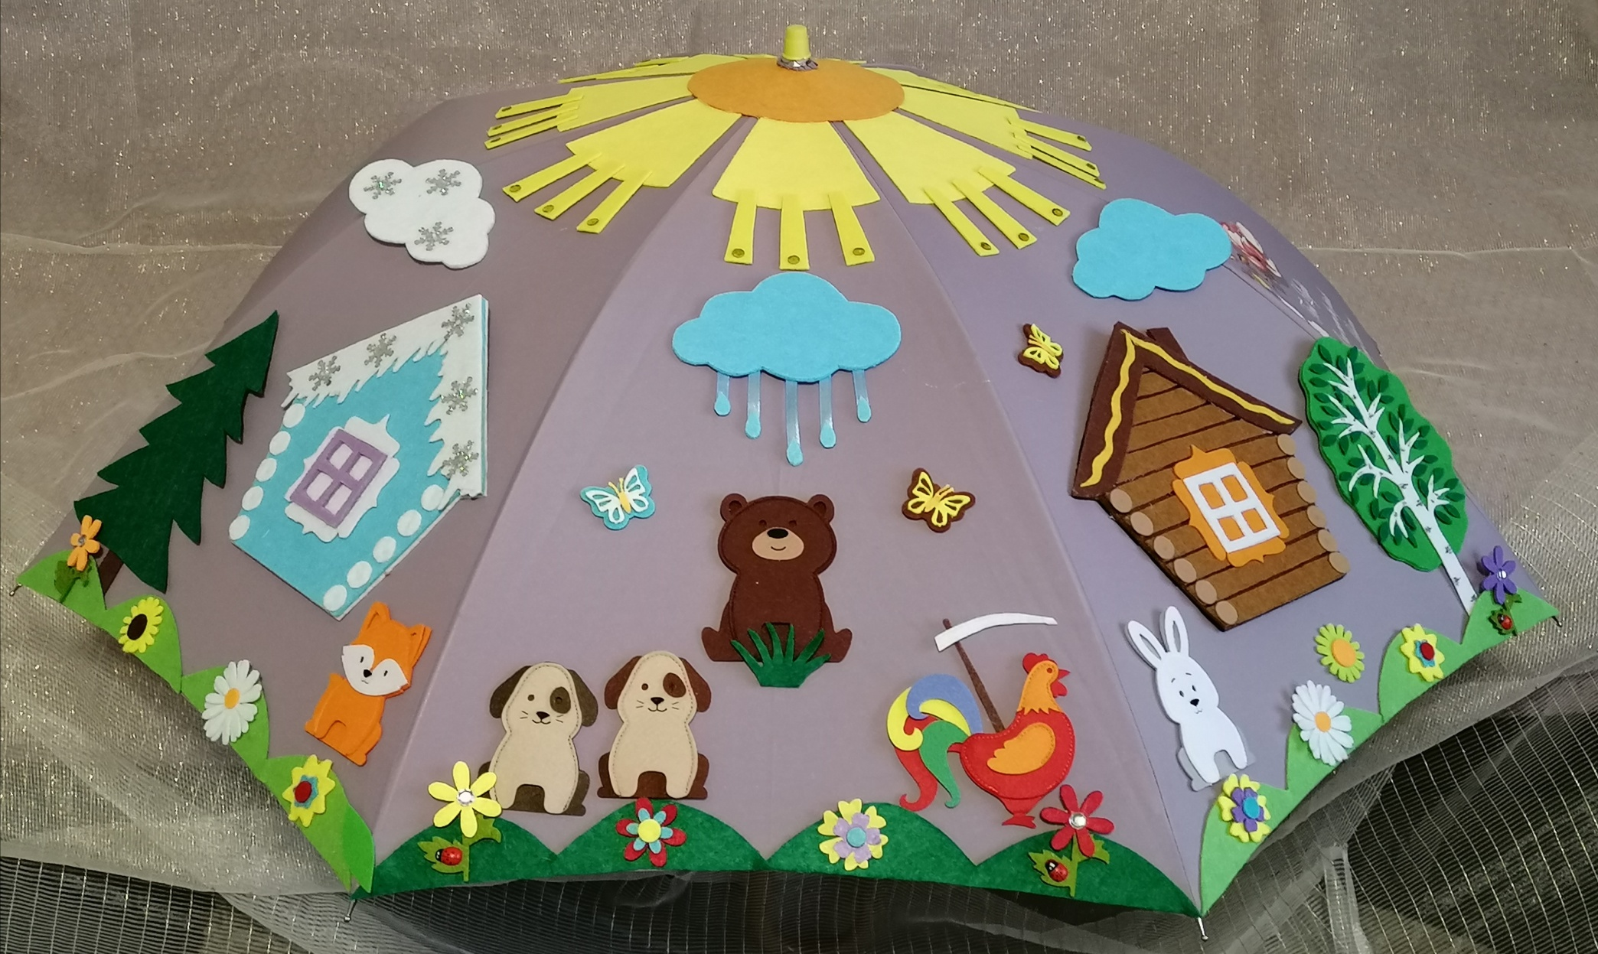
«ЗАЮШКИНА ИЗБУШКА»

Slide 10
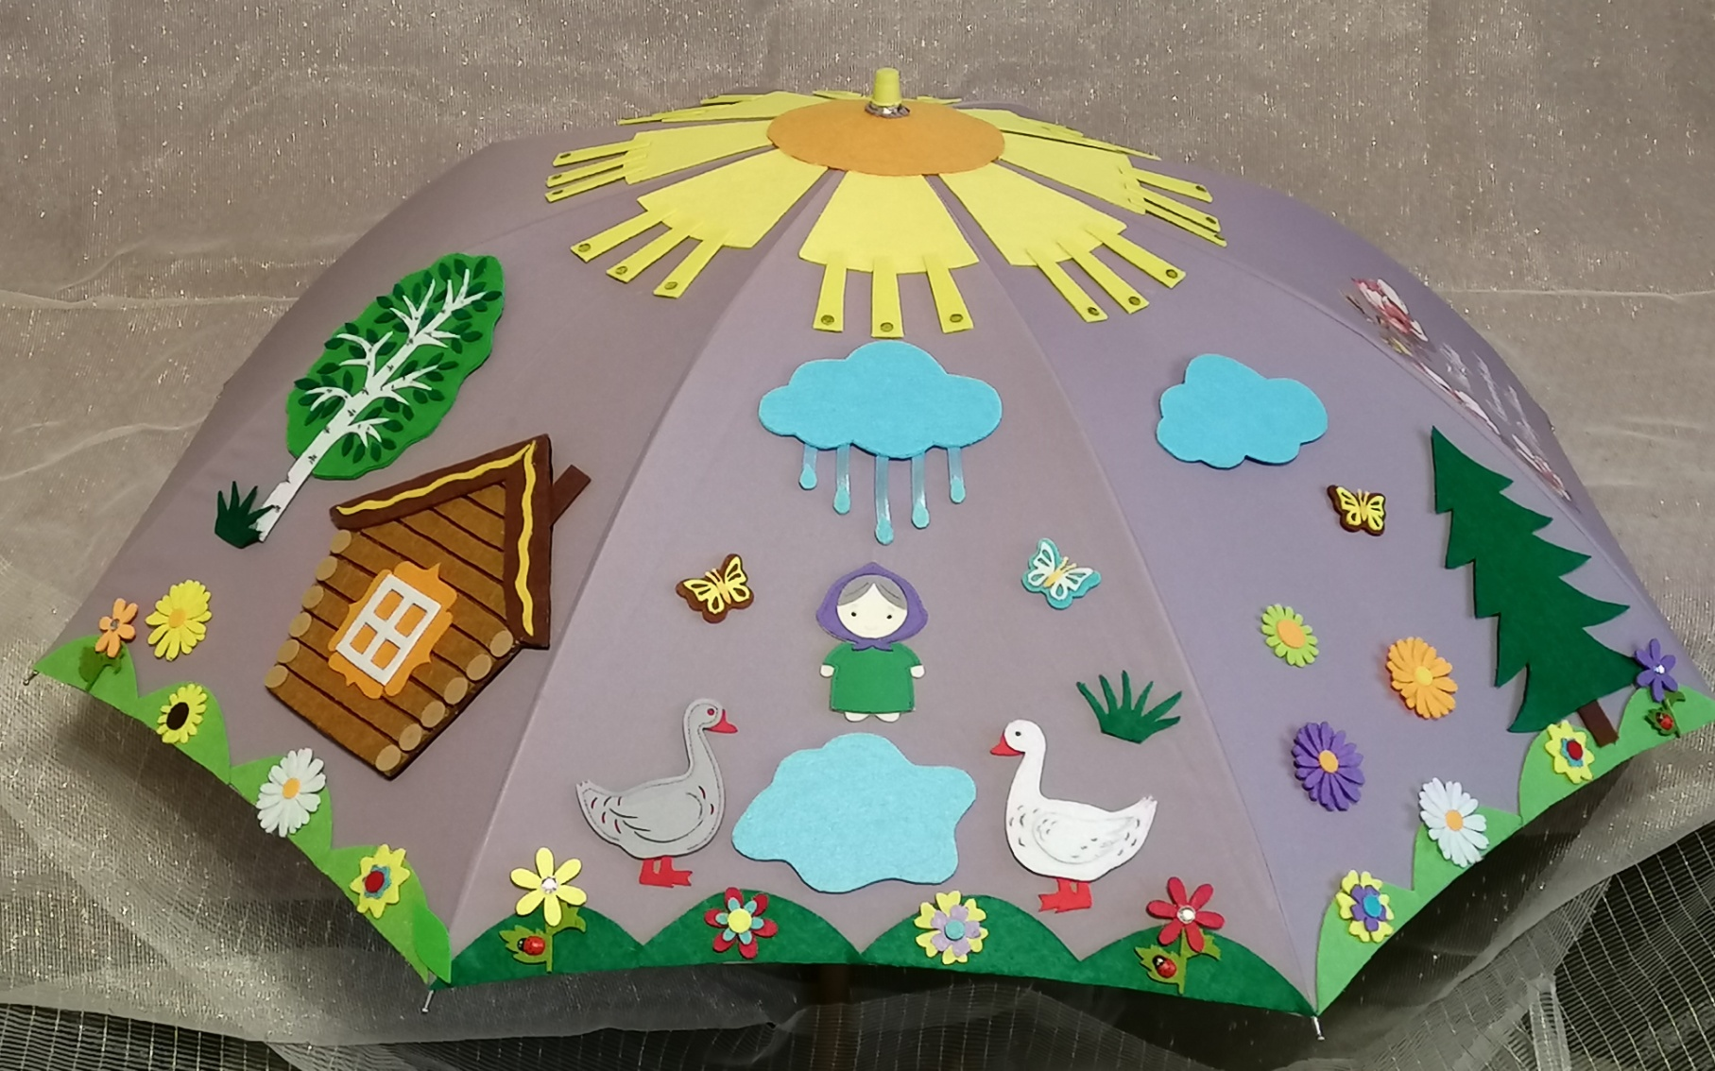
И даже сценка к песне «Два гуся»

Slide 11
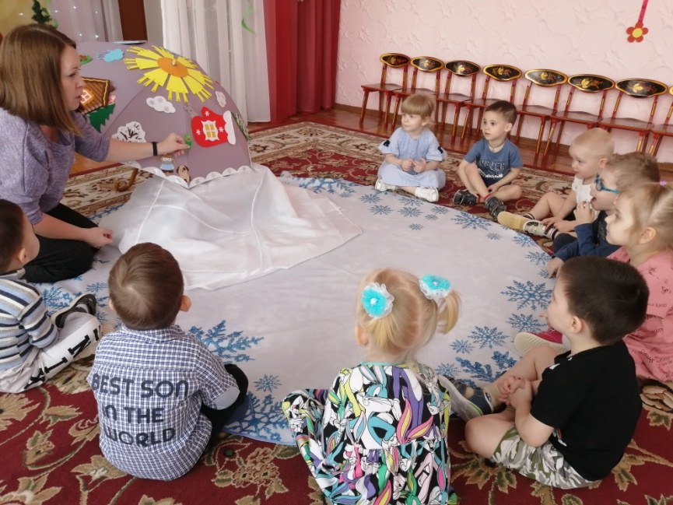
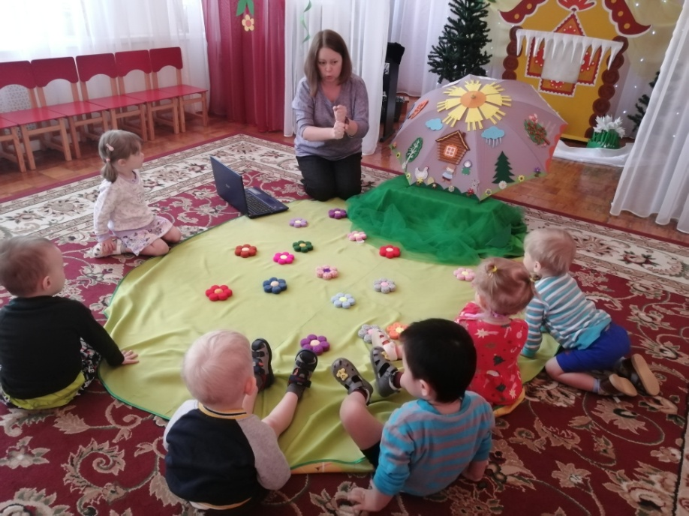
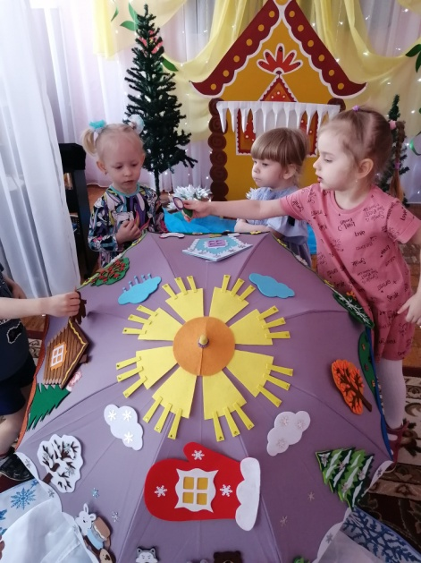
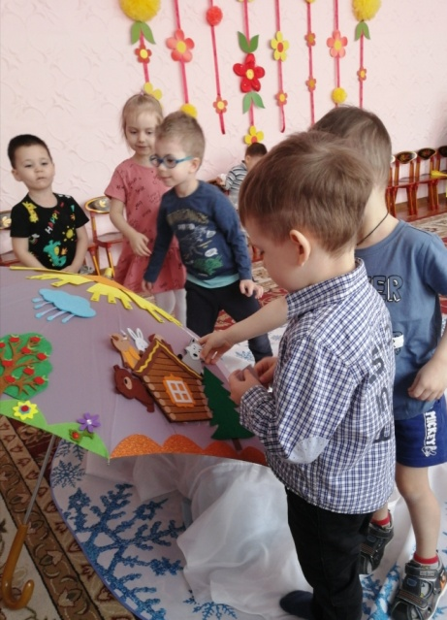
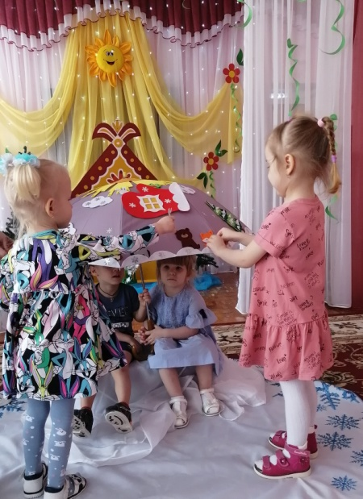
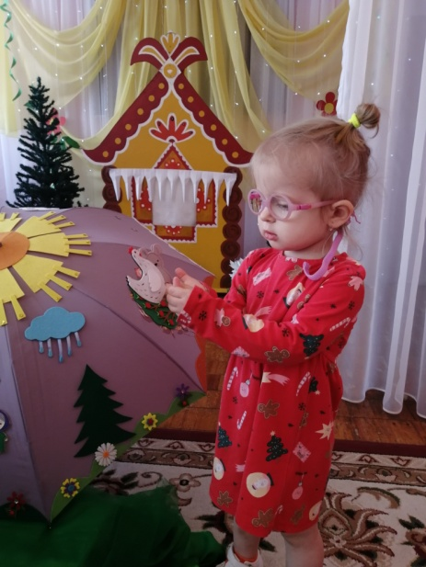
Данный вид театра - практичный, мобильный, яркий, интересный. «Театр на зонтике» используется педагогами для показа сказок (инсценировки стихов, потешек, песен) и детьми младшего дошкольного возраста в самостоятельной игровой деятельности.

Slide 12
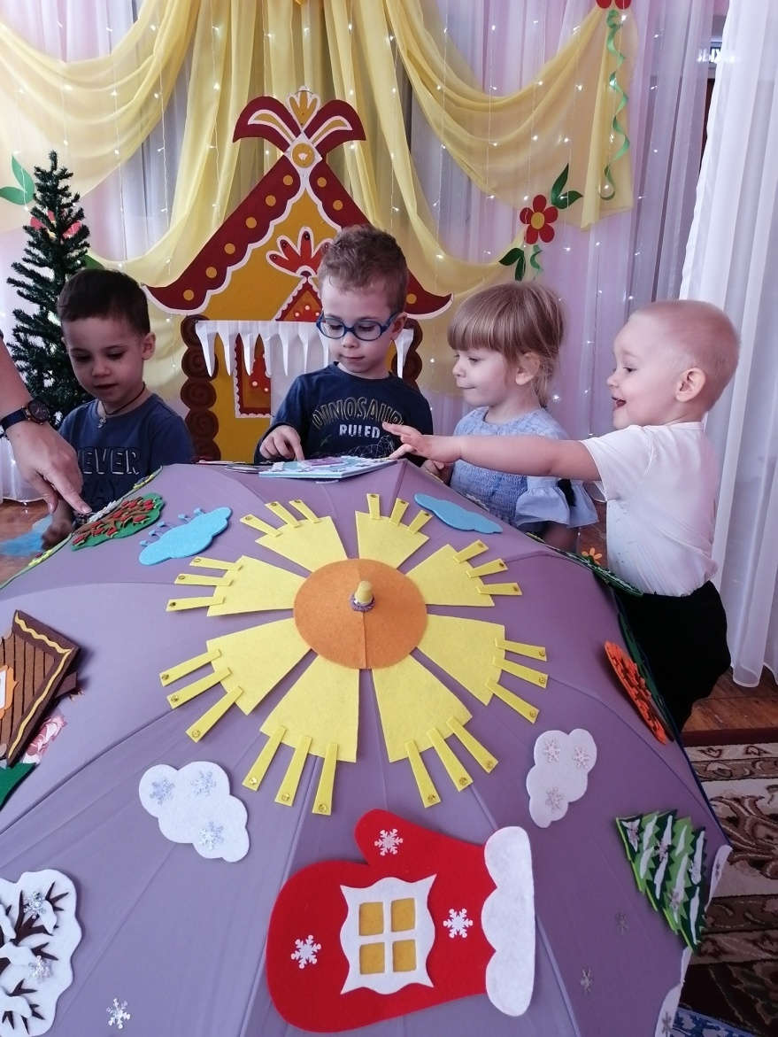

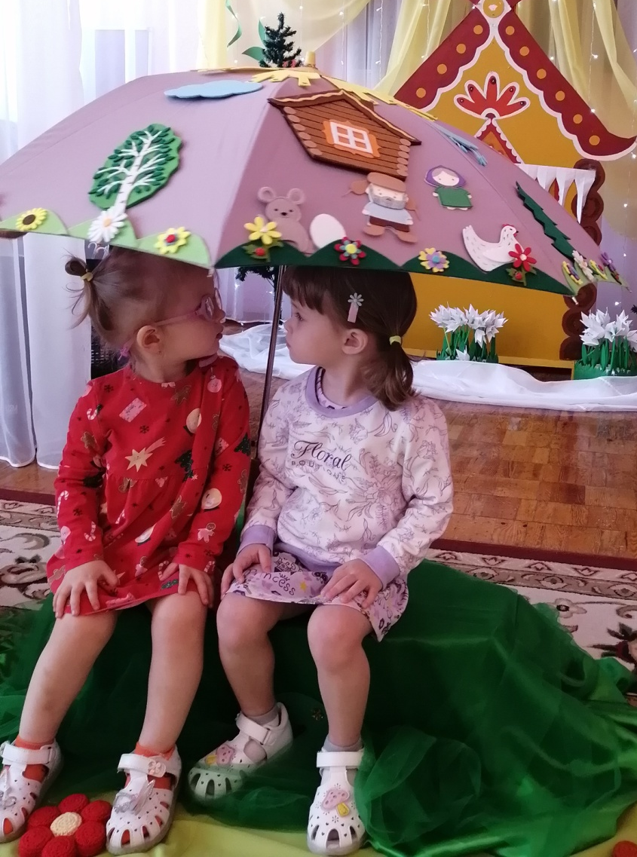
СПАСИБО ЗА ВНИМАНИЕ!

